Slide 1











Bài 5
Bài 5
Bài 5
SINH NHẬT CỦA VOI CON
SINH NHẬT CỦA VOI CON
SINH NHẬT CỦA VOI CON
Giáo viên: ...........
Notes:
更多模板请关注：https://haosc.taobao.com

Slide 2

Tiết 1

Slide 3




Slide 4
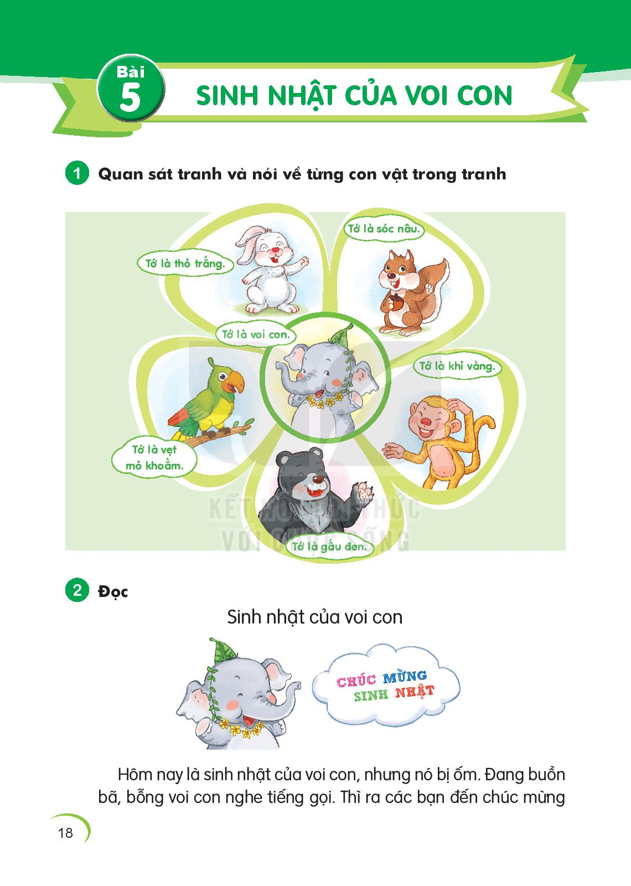
Tranh có những con vật nào?
Những con vật đ́ó có gì đặc biệt?

Slide 5
2
Đọc

Slide 6
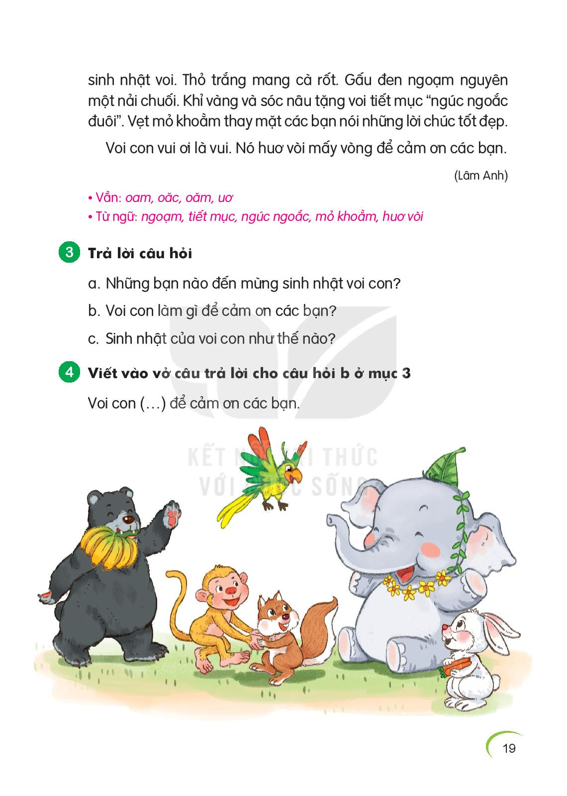


Slide 7
Tìm tiếng trong bài có chứa vần mới:
oam
oăc
oăm
uơ

Slide 8

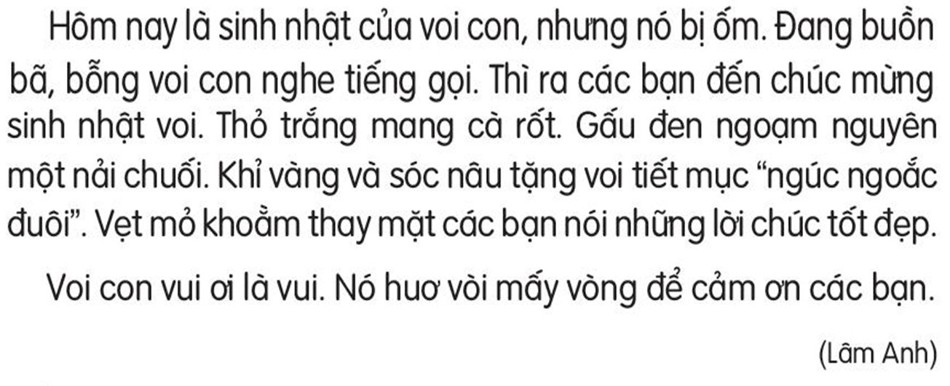

Slide 9
SINH NHẬT CỦA VOI CON
Hôm nay là sinh nhật của voi con, nhưng nó bị ốm. Đang buồn bã, bỗng voi con nghe tiếng gọi. Thì ra các bạn đến chúc mừng sinh nhật voi. Thỏ trắng mang cà rốt. Gấu đen ngoạm nguyên một nải chuối. Khỉ vàng và sóc nâu tặng voi tiết mục “ngúc ngoắc đuôi”. Vẹt mỏ khoằm thay mặt các bạn nói những lời chúc tốt đẹp.
Voi con vui ơi là vui. Nó huơ vòi mấy vòng để cảm ơn các bạn.
(Lâm Anh)
1
2
3
4
5
6
7
8
9

Slide 10
SINH NHẬT CỦA VOI CON
Hôm nay là sinh nhật của voi con, nhưng nó bị ốm. Đang buồn bã, bỗng voi con nghe tiếng gọi. Thì ra các bạn đến chúc mừng sinh nhật voi. Thỏ trắng mang cà rốt. Gấu đen ngoạm nguyên một nải chuối. Khỉ vàng và sóc nâu tặng voi tiết mục “ngúc ngoắc đuôi”. Vẹt mỏ khoằm thay mặt các bạn nói những lời chúc tốt đẹp.
Voi con vui ơi là vui. Nó huơ vòi mấy vòng để cảm ơn các bạn.
(Lâm Anh)
1
2

Slide 11
Khỉ vàng và sóc nâu / tặng voi / tiết mục “ngúc ngoắc đuôi”.
Vẹt mỏ khoằm / thay mặt các bạn / nói những lời chúc tốt đẹp.

Slide 13
SINH NHẬT CỦA VOI CON
Hôm nay là sinh nhật của voi con, nhưng nó bị ốm. Đang buồn bã, bỗng voi con nghe tiếng gọi. Thì ra các bạn đến chúc mừng sinh nhật voi. Thỏ trắng mang cà rốt. Gấu đen ngoạm nguyên một nải chuối. Khỉ vàng và sóc nâu tặng voi tiết mục “ngúc ngoắc đuôi”. Vẹt mỏ khoằm thay mặt các bạn nói những lời chúc tốt đẹp.
Voi con vui ơi là vui. Nó huơ vòi mấy vòng để cảm ơn các bạn.
(Lâm Anh)
1
2

Slide 14
Tiết 2

Slide 15
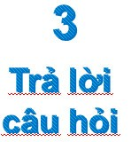

Slide 16
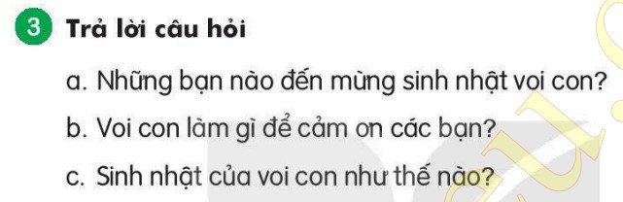

Slide 17
c. Sinh nhật của voi con như thế nào?
a. Những bạn nào đến dự sinh nhật của voi con?
b. Voi con làm gì để cảm ơn các bạn?

Slide 18


Slide 19
Viết câu trả lời cho câu hỏi b ở mục 3
(…) để cảm ơn các bạn.
huơ vòi
Voi con

Slide 20
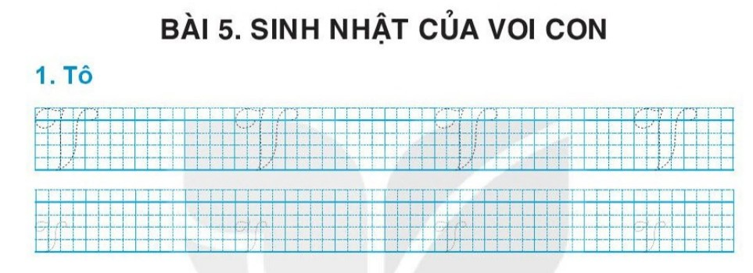

Slide 21
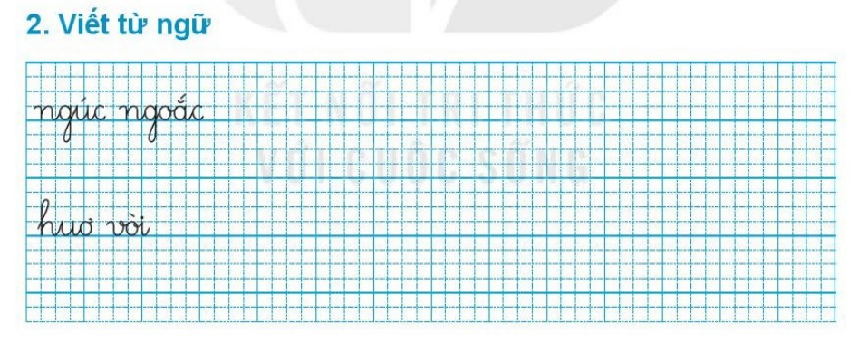

Slide 22
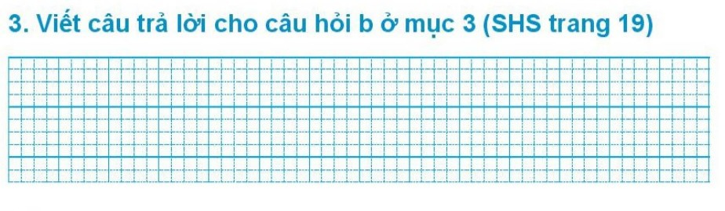

Slide 23
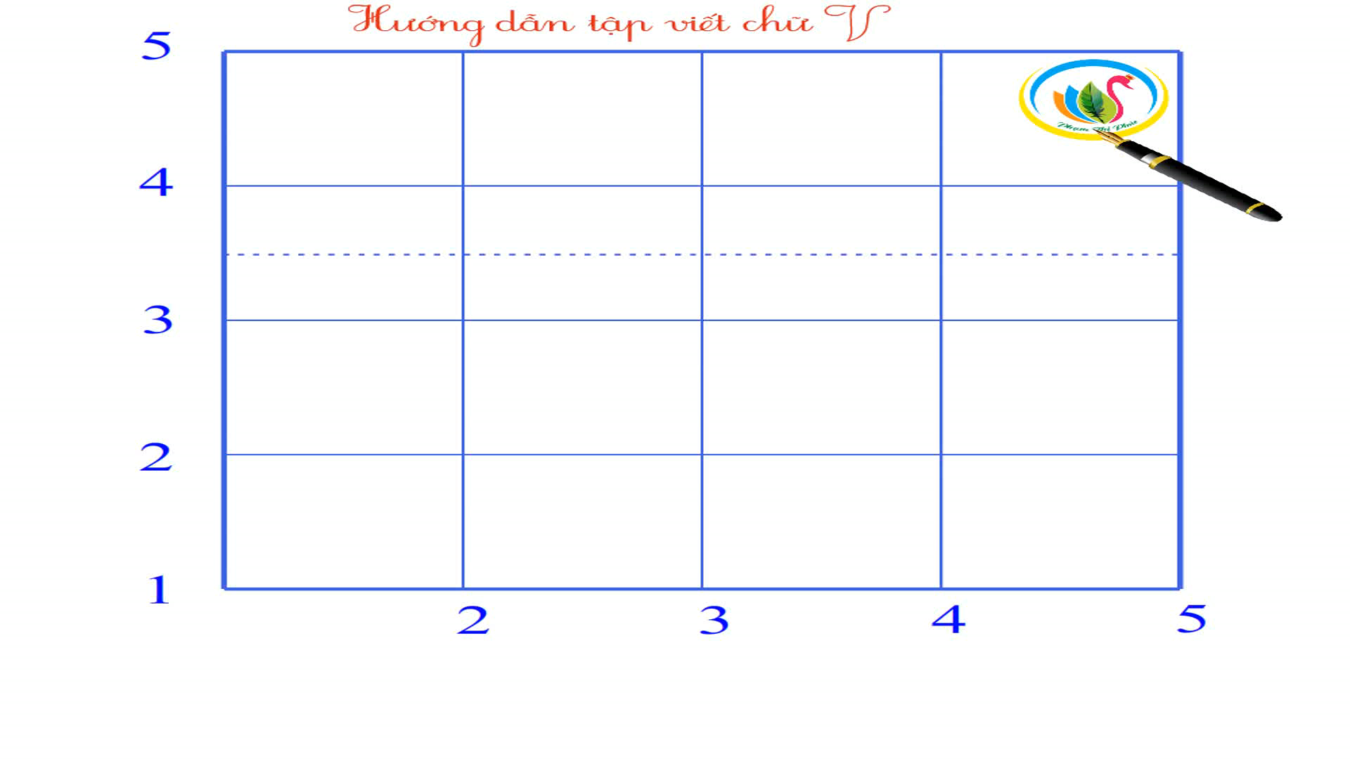
Tô chữ hoa V
V

Slide 24
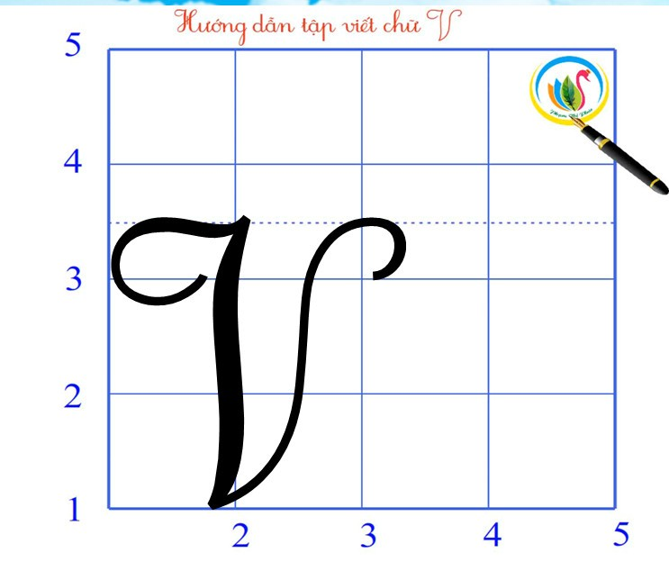
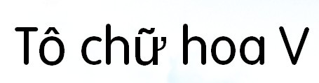

Slide 25


Slide 26


Slide 27
V
V
V
V
V
V
V
V

Slide 28
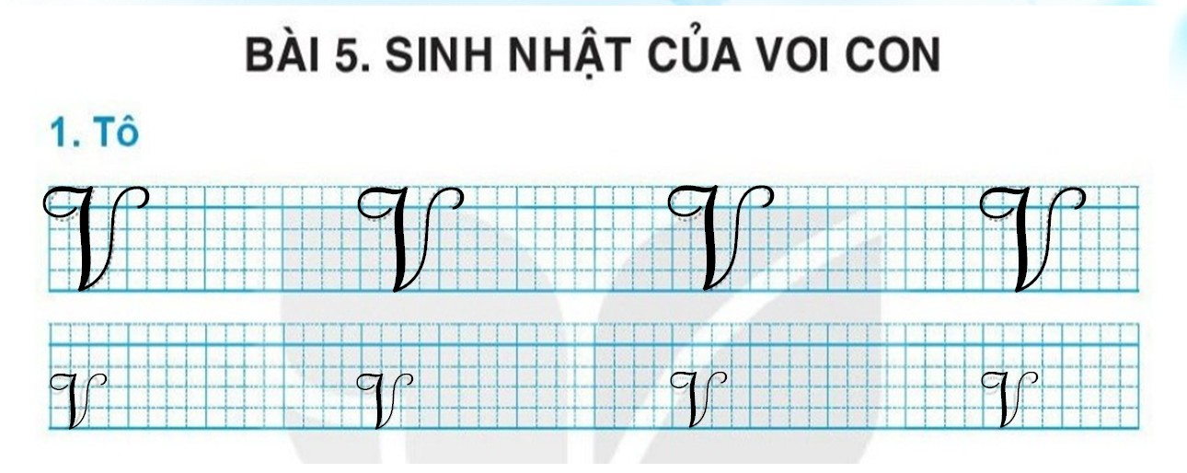

Slide 29
ngúc ngoắc
ngúc ngoắc
ngúc ngoắc
ngúc ngoắc
ngúc ngoắc
huơ vòi
huơ vòi
huơ vòi
huơ vòi
huơ vòi
huơ vòi
huơ vòi

Slide 30
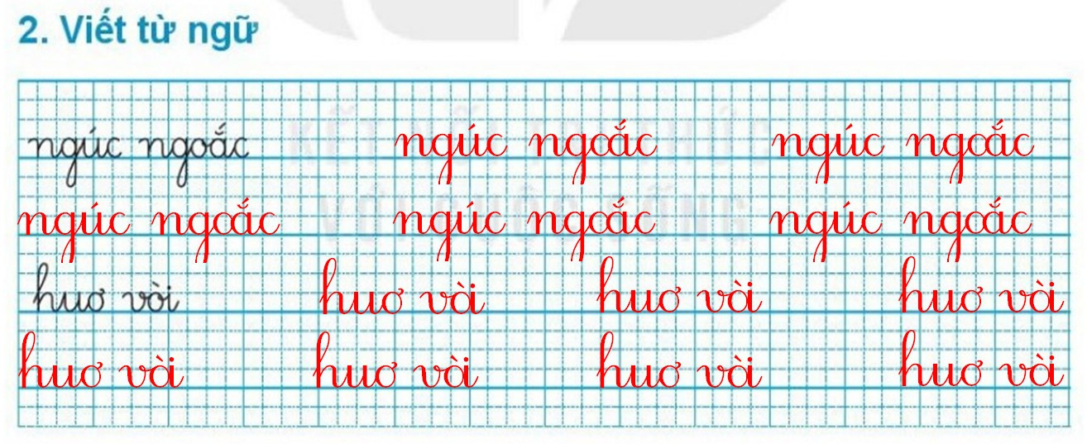

Slide 31
Voi con huơ vòi để cảm ơn các bạn.

Slide 32
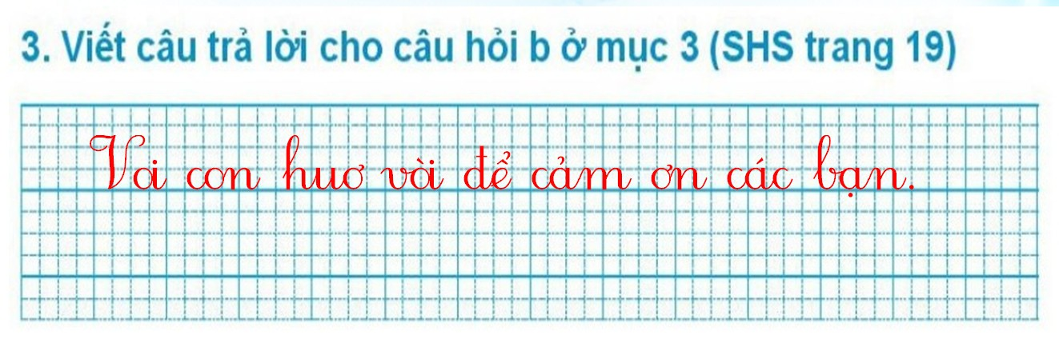

Slide 33
Tiết 3

Slide 34
5
Chọn từ ngữ

Slide 35
Chọn từ ngữ để hoàn thiện câu và viết câu vào vở
tốt đẹp
vui
buồn bã
Vân rất vì được đi cùng các bạn.
(…)

Slide 36
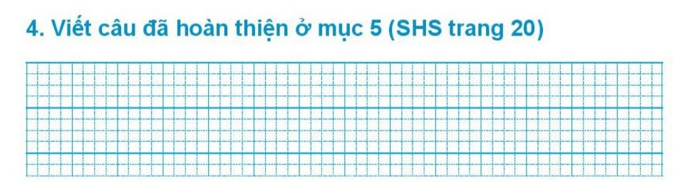
Vân rất vui vì được đi cùng các bạn.

Slide 37
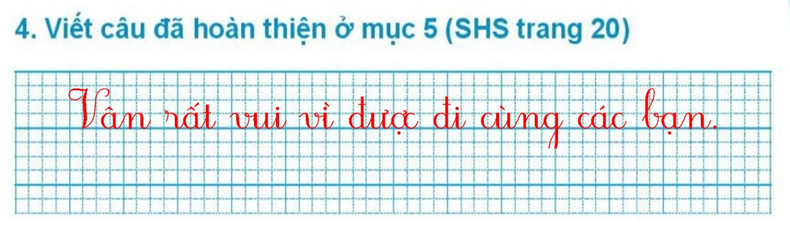

Slide 38


Slide 39
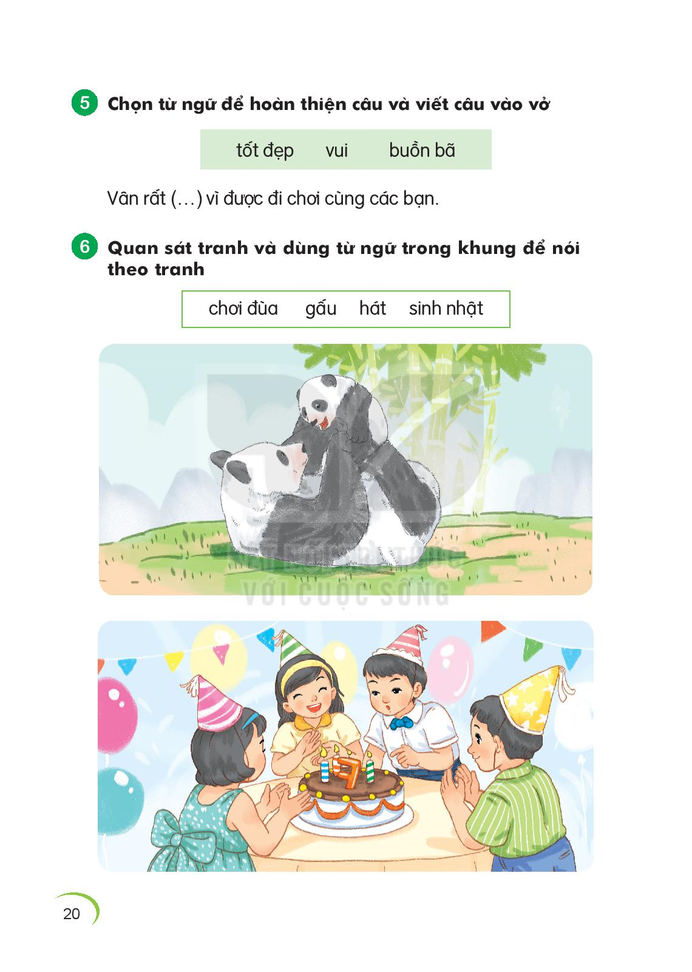
Quan sát tranh và dùng từ ngữ để nói theo tranh

Slide 40
Tiết 4

Slide 41


Slide 42
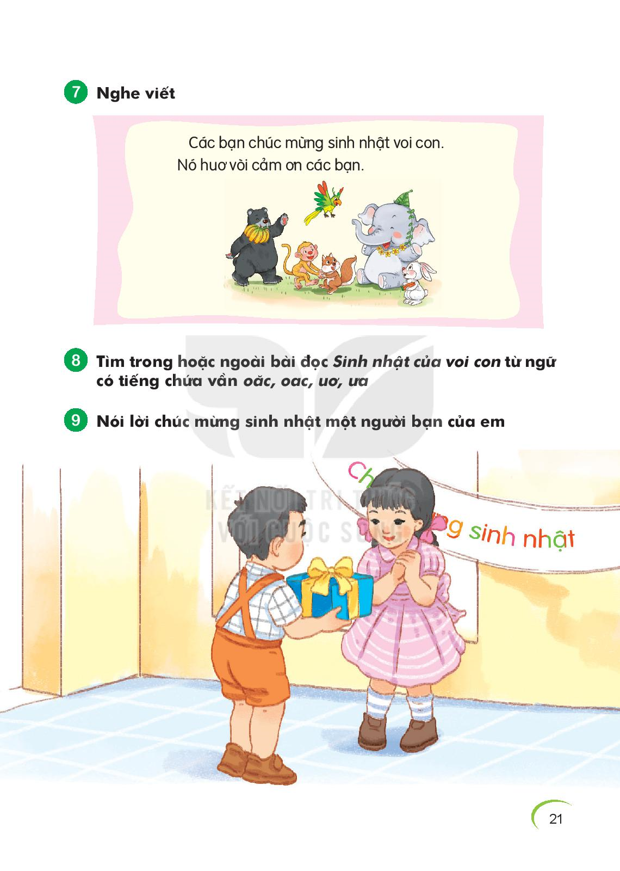
Nghe viết

Slide 43


Slide 44

Các bạn chúc mừng sinh nhật voi con.
Nó huơ vòi để cảm ơn các bạn.

Slide 45


Slide 46
8
Tìm từ ngữ

Slide 47
8.
- oăc : ngúc ngoắc,
ngoặc tay,
(mê) hoặc,
dấu ngoặc,
nhọn hoắc,
lạ hoắc…
- oac : áo khoác,
xé toạc…
- ươ : huơ vòi,
thuở xưa,
- ưa : ngày xưa,
mưa,
lừa,
thừa…

Slide 48
9
Nói lời chúc mừng

Slide 50
10
Củng cố

